Slide 1
UNIVERSIDAD DE LAS FUERZAS ARMADAS - ESPE
DEPARTAMENTO DE CIENCIAS ECONÓMICAS,
ADMINISTRATIVAS Y DE COMERCIO
CARRERA DE INGENIERÍA EN FINANZAS Y AUDITORÍA
Proyecto de titulación previo a la obtención del título de:
INGENIERO EN FINANZAS, CONTADOR PÚBLICO – AUDITOR
AUTOR: REINOSO GUALOTUÑA, DIANA CAROLINA
TEMA: ANÁLISIS DE LA SITUACIÓN ECONÓMICA DE LAS MICROEMPRESAS EN LOS SECTORES RURALES DEL CANTÓN RUMIÑAHUI Y PROPUESTA PARA MEJORAR LOS INGRESOS ECONÓMICOS
SANGOLQUÍ, ENERO 2016

Slide 2
“Para el logro del triunfo siempre ha sido indispensable pasar por la senda de los sacrificios.”
Simón Bolívar

Slide 3
Objetivos
OBJETIVO GENERAL
Analizar la situación económica de los sectores rurales del Cantón Rumiñahui, mediante un estudio detallado de cada actividad económica, para medir sus ingresos económicos y fuentes de financiamiento.

Slide 4
Objetivos Específicos
Analizar la situación económica actual de las microempresas en los sectores rurales del Cantón Rumiñahui para definir su situación actual.
Describir las actividades económicas que desempeñan para destacar cuales son las más rentables.
Investigar cuáles son sus principales fuentes de financiamiento para proponer fuentes alternativas y eficientes.
Calcular y analizar los costos y gastos que influyen en cada actividad económica que son decisivas para determinar los resultados económicos.

Slide 5
CAPÍTULO I:
ÁNALISIS MACROENTORNO Y MICROENTORNO

Slide 6
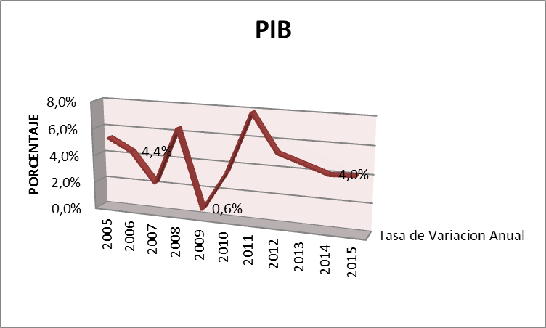
PRODUCTO INTERNO BRUTO
Notes:
. La evolución del PIB para el ecuador en este año 2015, será afectada directamente por la caída del precio del petróleo y la apreciación del dólar en los mercados internacionales.

Slide 7
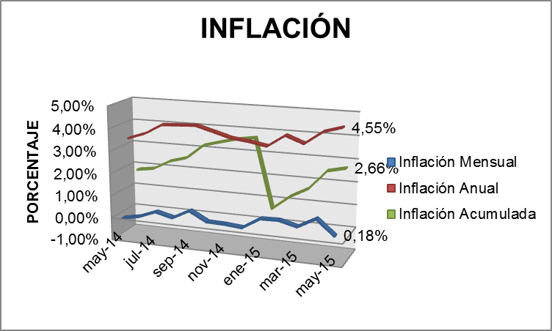
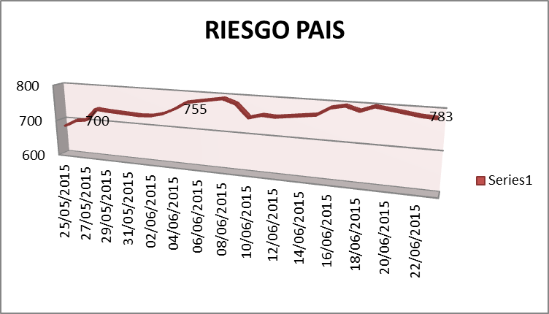
INFLACIÓN - RIESGO PAÍS

Slide 8
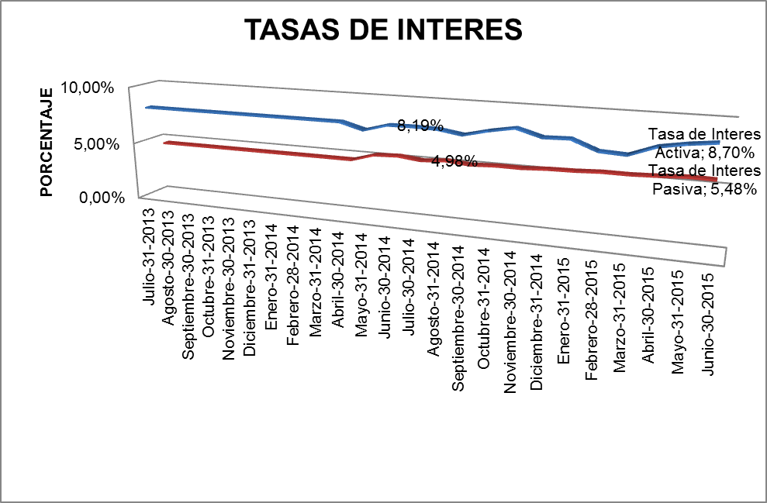
TASAS DE INTERÉS

Slide 9
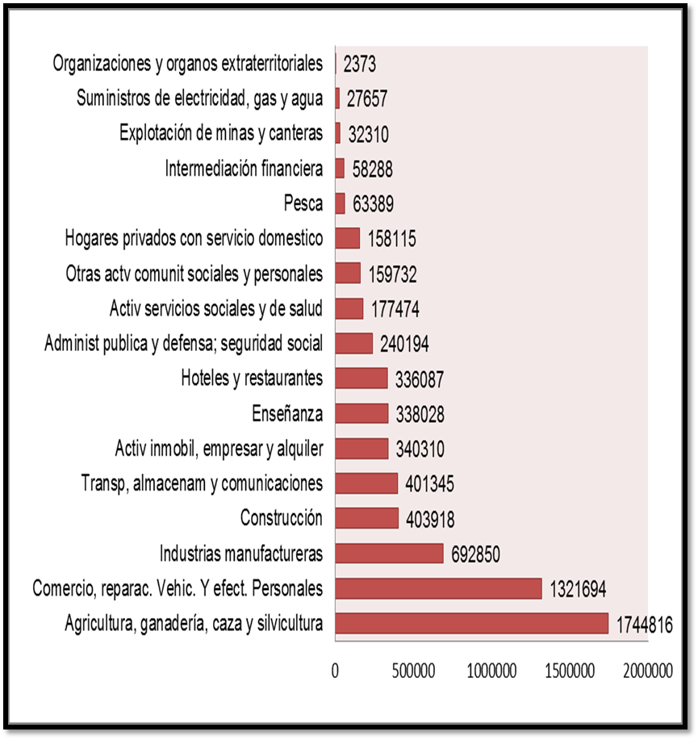
POBLACIÓN ECONÓMICAMENTE ACTIVA
Notes:
La actividad económica que desempeña la mayoría de la población en el Ecuador es la agricultura, ganadería, caza y silvicultura; convirtiéndose en si la actividad económica principal según el PEA, generando mayor fuentes de trabajo y de ingresos a nivel nacional.

Slide 10
ORGANIZACIÓN TERRITORIAL DEL CANTÓN RUMIÑAHUI
PARROQUIAS/CANTON | AREA (km²) | POBLACIÓN | DENSIDAD POBLACIONAL (hab/km²)
SANGOLQUI | 50,42 | 58.254 | 1.175
SAN RAFAEL | 2,55 | 6.699 | 2.637
SAN PEDRO DE TABOADA | 5,11 | 16.187 | 3.125
TOTAL PARROQUIAS URBANAS | 58,08 | 81.140 | 6.937
COTOGCHOA | 35,35 | 3.937 | 108
RUMIBAMBA | 42,25 | 775 | 18
TOTAL PARROQUIAS RURALES | 77,60 | 4.712 | 126
TOTAL CANTON | 135,68 | 85.852 | 7.063
Notes:
El cantón Rumiñahui se encuentra constituido dentro de su cabecera cantonal Sangolquí por tres parroquias urbanas: San Pedro de Taboada, San Rafael, la parroquia Matriz Sangolquí y dos parroquias rurales Cotogchoa y Rumipamba.

Slide 11
POBLACIÓN EN EDAD DE TRABAJAR (PET)
PARROQUIAS | HOMBRE | MUJER | TOTAL
SANGOLQUI | 36.071 | 38.158 | 74.229
COTOGCHOA | 1.762 | 1.801 | 3.563
RUMIPAMBA | 338 | 326 | 664
CANTON TOTAL | 38.171 | 40.285 | 78.456

Slide 12
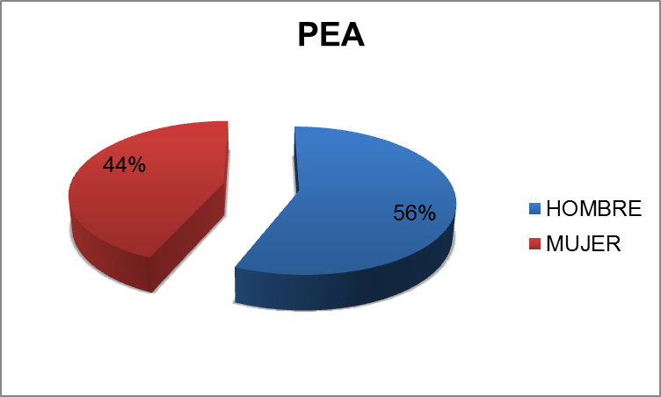
POBLACIÓN ECONÓMICAMENTE ACTIVA (PEA)
PARROQUIAS | HOMBRE | MUJER | TOTAL
SANGOLQUI | 22.060 | 17.025 | 39.085
COTOGCHOA | 1.111 | 747 | 1.858
RUMIPAMBA | 209 | 114 | 323
CANTON TOTAL | 23.380 | 17.886 | 41.266
Notes:
La PEA en el cantón Rumiñahui corresponde a 41.266 personas mayores de 10 años por tipo de actividad. El 56,66% corresponden a hombres y el 43,34% a mujeres.

Slide 13
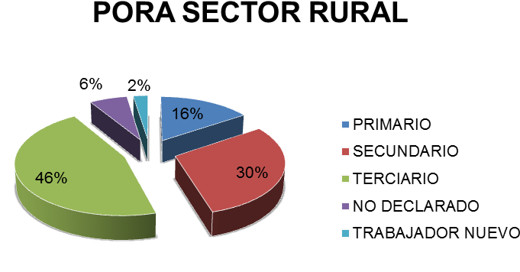
POBLACIÓN OCUPADA POR RAMA DE ACTIVIDAD (PORA)

Slide 14
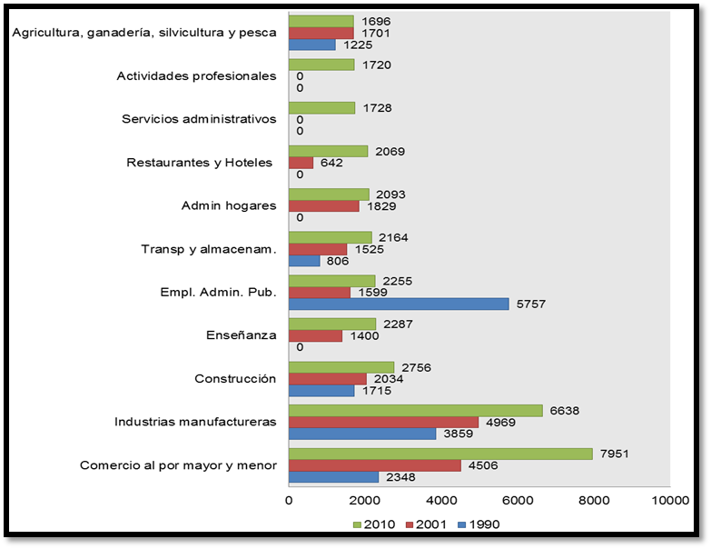
PEA POR ACTIVIDADES ECONÓMICAS Cantón Rumiñahui - censos 1990, 2001, 2010

Slide 15
Capítulo ii:
DIAGNÓSTICO DE LA SITUACIÓN ECONÓMICA DE LAS MICROEMPRESAS EN LOS SECTORES RURALES DEL CANTÓN RUMIÑAHUI

Slide 16
AGRICULTURA, GANADERÍA, SILVICULTURA Y PESCA
La población ocupada en labores de Agricultura, Ganadería, Silvicultura y Pesca en el cantón representa el 1,98%, de los cuales el mayor porcentaje corresponde a hombres.
PARROQUIAS | HOMBRE | MUJER | TOTAL
SANGOLQUI | 738 | 498 | 1.236
COTOGCHOA | 143 | 130 | 273
RUMIPAMBA | 115 | 72 | 187
CANTON TOTAL | 996 | 700 | 1.696

Slide 17
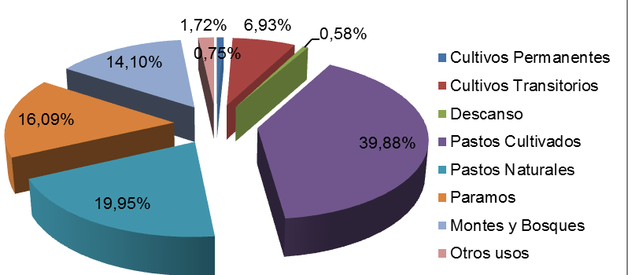
USO DEL SUELO
USO DEL SUELO | UPAs | HECTÁREAS
Cultivos permanentes | 136 | 71
Cultivos transitorios | 1.884 | 656
Descanso | 122 | 55
Pastos cultivados | 142 | 3.773
Pastos Naturales | 533 | 1.887
Paramos | 21 | 1.522
Montes y Bosques | 89 | 1.334
Otros usos | 1.790 | 163
TOTAL | 4.725 | 9.461

Slide 18
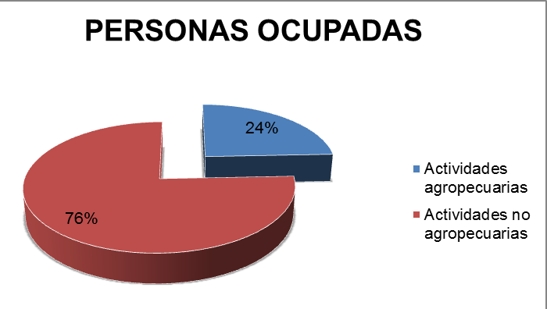
ORIGEN PRINCIPAL DE INGRESOS
ACTIVIDADES | HOMBRES | MUJERES | TOTAL
Actividades agropecuarias | 251 | 220 | 471
Actividades no agropecuarias | 950 | 513 | 1.463
TOTAL | 1.201 | 733 | 1.934

Slide 19
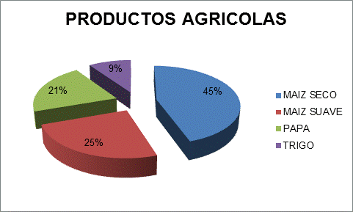
AGRICULTURA

Slide 20
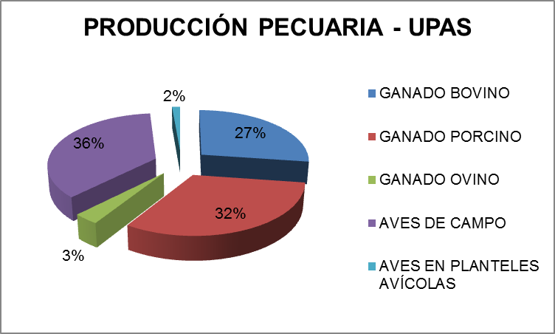
GANADERÍA

Slide 21
Amenazas Y RIESGOS PARA LAS ACTIVIDADES ECONÓMICAS
CAUSA | EFECTO | RIESGO
Posible erupción del Volcán Cotopaxi. | Destrucción de los sectores rurales dedicados a la producción agrícola y ganadera, perdidas económicas. | Sectores rurales sin servicios básicos, caída de ceniza e incomunicados.
Inadecuada infraestructura y deficiencia distribución del agua de riego. | Mal manejo de los recursos hídricos ocasiona escases de agua para la producción agrícola y agrícola. | Perdida de la producción agrícola y ganadera.
Inapropiada producción ganadera y escases de cultivos agrícolas. | Producción agrícola y ganadera con pocos excedentes para la comercialización. | Perdida de las actividades agrícolas y ganaderas.
Falta de apoyo por parte de las autoridades existentes en el Cantón Rumiñahui. | Escasa capacitación y asistencia técnica en las actividades agrícolas y ganaderas. | Ineficiente producción agrícola y ganadera.
Inexistencia de canales directos de comercialización. | Explotación a los pequeños productores por parte de los intermediarios. | Precios bajos e inadecuados para la producción agrícola y ganadera.

Slide 22
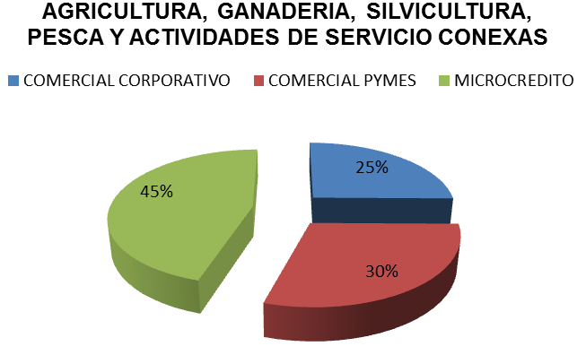
FUENTES DE FINANCIAMIENTO PARA LAS ACTIVIDADES AGROPECUARIAS – CANTÓN RUMIÑAHUI
DESTINO | MONTO OTORGADO | NUMERO DE OPERACIONES | %
COMERCIAL CORPORATIVO | 851.500,00 | 5 | 25,16%
COMERCIAL PYMES | 998.588,18 | 37 | 29,51%
MICROCREDITO | 1.534.374,96 | 403 | 45,34%
TOTAL | 3.384.463,14 | 445 | 100,00%

Slide 23
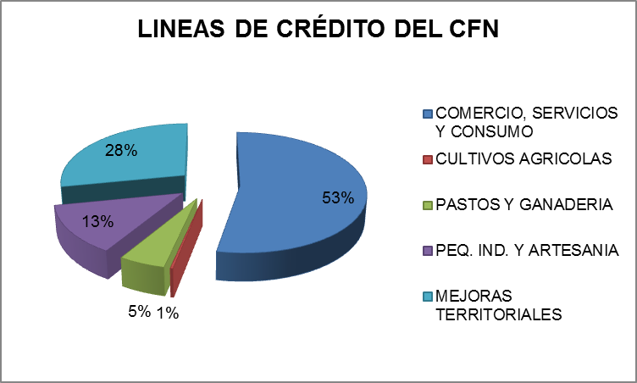
Corporación financiera nacional - 2012

Slide 24
CAPITULO III
ANÁLISIS DE LA SITUACIÓN ECONÓMICA DE LAS MICROEMPRESAS EN LOS SECTORES RURALES DEL CANTÓN RUMIÑAHUI Y PROPUESTA PARA MEJORAR LOS INGRESOS ECONÓMICOS

Slide 25
CARACTERÍSTICAS DE LAS ACTIVIDADES PRODUCTIVAS
El cantón Rumiñahui representa el 2,27% del territorio de la provincia de Pichincha.
Superficie total de 13.576,04 has.
El 54% (7.349,84 has) son áreas ocupadas con fines de protección y conservación.
El 46% (6.226,21 has) se dedica a la actividad agrícola, pecuaria, forestal, piscícola y avícola.
Representa el 1,04% del uso del suelo de la provincia de Pichincha.

Slide 27
Uso de la Tierra – Cantón Rumiñahui 2013
OCUPACIÓN | USO DE LA TIERRA | CANTÓN RUMIÑAHUI (Has.)
AGRO | Agrícola | 47,86
 | Agropecuario mixto | 183,35
 | Forestal | 945,54
 | Pecuario (Pastos) | 5.049,46
SIN USO | No aplicable | 7.349,84
TOTAL |  | 13.576,05

Slide 28
PRINCIPALES ACTIVIDADES ECONÓMICAS DE LA AGRICULTURA
PRODUCTO | MES/SIEMBRA | MES/COSECHA | PRODUC/AÑO
Maíz duro | SEPT/OCTUB | JULIO/AGOSTO | 1
Maíz suave | SEPT/OCTUB | ABRIL/MAYO | 1
Frejol | SEPT/OCTUB | JULIO/AGOSTO | 1
Papa | MARZO/ABRIL | SEPT/OCTUB | 1
Alverja | MAYO | AGOSTO | 1
PRODUCTO | TEMP/SIEMBRA | TEMP/COSECHA | PRODUC/AÑO
Hortalizas | INVIERNO | INVIERNO | 10
Frutales | INVIERNO | INVIERNO | 4
Plantas medicinales | INVIERNO | INVIERNO | 10

Slide 29
CULTIVOS PLANTADOS EN LA PROVINCIA DE PICHINCHA Y EL CANTÓN RUMIÑAHUI AÑO 2013
CULTIVO | PROVINCIA DE PICHINCHA SUPERFICIE (Has.) | CANTÓN RUMIÑAHUI SUPERFICIE (Has.) | %
Tomate de Árbol (Fruta fresca) | 96 | 2 | 0,28%
Arveja Seca (Grano seco) | 96 | 2 | 0,28%
Arveja Tierna (En vaina) | 604 | 11 | 1,77%
Cebada (Grano seco) | 1.309 | 23 | 3,84%
Fréjol Seco (Grano seco) | 1.564 | 27 | 4,59%
Fréjol Tierno (En vaina) | 830 | 15 | 2,43%
Haba Seca (Grano seco) | 1.164 | 21 | 3,41%
Haba Tierna (En vaina) | 487 | 9 | 1,43%
Maíz duro choclo (En choclo) | 349 | 6 | 1,02%
Maíz duro seco (Grano seco) | 3.085 | 55 | 9,05%
Maíz suave choclo (En choclo) | 3.119 | 54 | 9,15%
Maíz suave seco (Grano seco) | 4.855 | 86 | 14,24%
Papa (Tubérculo fresco) | 4.702 | 83 | 13,79%
Tomate riñón (Fruta fresca) | 15 | 2 | 0,04%
Trigo (Grano seco) | 1.019 | 18 | 2,99%
Otros transitorios | 10.803 | 189 | 31,68%
TOTAL | 34.097 | 603 | 100,00%

Slide 30
COSTOS DE PRODUCCIÓN DE LAS ACTIVIDADES AGRÍCOLA EN LOS SECTORES RURALES DEL CANTÓN RUMIÑAHUI
 | MAIZ SUAVE |  | MAIZ DURO SECO |  | FREJOL TIERNO Y SECO |  | PAPAS
 | 2013 | 2014 | 2013 | 2014 | 2013 | 2014 | 2013
ACTIVIDAD | COSTO (USD/ha)
Preparación del terreno | 150 | 139 | 85 | 54,95 | 60 | 99 | 340,5
Siembra | 90 | 133,25 | 306,72 | 376,28 | 112,5 | 245 | 796
Fertilización | 432 | 295,8 | 417,23 | 356,29 | 161,32 | 188,2 | 1046,12
Labores culturales | 160 | 100 | 174,44 | 177,46 | 426,25 | 1061,4 | 336
Control de insectos | 70 | 124,3 | 103,5 | 104,02 | 150 | 361,88 | 39,62
Control de enfermedades | 46 | 0 | 0 | 0 | 0 | 0 | 312,65
Cosecha | 178 | 136 | 262,5 | 305,25 | 90 | 132 | 915
Arriendo del terreno | 200 | 0 | 140 | 240 | 250 | 0 | 500
Costos indirectos | 0 | 0 | 0 | 0 | 81,35 | 0 | 0
TOTAL COSTOS DE PRODUCCION | 1326 | 928,35 | 1489,39 | 1614,25 | 1331,42 | 2087,48 | 4285,89
Rendimiento (tm/ha) | 1,05 |  | 6,81 |  | 1,45 |  | 8,31
Precio por kg | 1,45 |  | 0,36 |  | 1,54 |  | 0,42

Slide 31
 | MAIZ SUAVE CHOCLO | MAIZ DURO SECO | FREJOL TIERNO Y SECO | PAPAS | USO DE LA TIERRA AGRÍCOLA (Has.)
% PRODUCCION | 23,39% | 10,07% | 7,02% | 13,79% | 47,86
PRODUCCION (Has.) | 11 | 5 | 3 | 7
Rendimiento (tm/ha) | 1,05 | 6,81 | 1,45 | 8,31
Peso (Kg.) | 11.754 | 32.821 | 4.872 | 54.845 | 1000
(*) Precio por (kg.) | $ 1,45 | $ 0,36 | $ 1,54 | $ 0,42
(=) BENEFICIO BRUTO | $ 17.044 | $ 11.815 | $ 7.502 | $23.035
(-) COSTO DE PRODUCCION | $ 14.844 | $ 4.474 | $ 5.004 | $10.654
(=) BENEFICIO NETO | $ 2.200 | $ 7.341 | $ 2.498 | $12.381
TASA (BENEFICIO BRUTO/COSTO DE PRODUCCION) | $ 1,15 | $ 2,64 | $ 1,50 | $ 2,16
RENTABILIDAD % (BENEFICIO NETO/COSTO DE PRODUCCION) | 15% | 164% | 50% | 116%

Slide 32
PRINCIPALES ACTIVIDADES ECONÓMICAS PECUARIAS DEL CANTÓN RUMIÑAHUI
 | CANTÓN RUMIÑAHUI (2012) | TOTAL PROVINCIA (2012) | %
Número de litros de leche | 31.825 | 80.277 | 39,64%
Número de cabezas de bovino | 10.334 | 103.485 | 9,99%
Número de cabezas de porcino | 2.698 | 48.728 | 5,54%
Número de cabezas de ovino | 340 | 25.371 | 1,34%
Número de aves del campo | 11.970 | 435.318 | 2,75%
Número de aves en Avículas | 245.623 | 5.569.613 | 4,41%

Slide 33
CAPACIDAD DE PRODUCCIÓN GANADERA DEL PECUARIAS RUMIÑAHUI - 2013

Slide 34
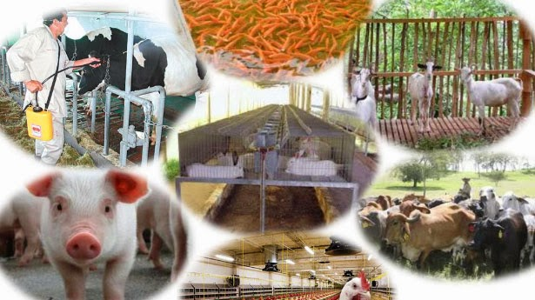
COSTOS DE PRODUCCIÓN DE LAS ACTIVIDADES PECUARIAS EN LOS SECTORES RURALES DEL CANTÓN RUMIÑAHUI

Slide 35
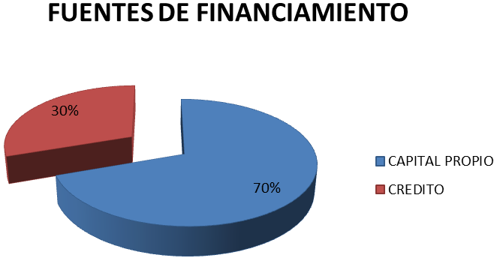
ANÁLISIS DE LAS FUENTES DE FINANCIAMIENTO

Slide 36
INSTITUCIONES FINANCIERAS YOFERTA DE PRODUCTOS PARA LOS MICROEMPRESARIOS

Slide 37
DISEÑO DE PROPUESTA PARA MEJORAR LOS INGRESOS ECONÓMICOS

Slide 38
CAPÍTULO IV:
CONCLUSIONES Y RECOMENDACIONES

Slide 39
CONCLUSIONES
Se evidencia que las mismas han ralentizado su crecimiento debido a que las personas dedicadas a estas actividades, buscan actividades económicas más rentables, seguras y de fácil acceso. Los pequeños productores que se dedican a estas actividades productivas, su producción se destinan al mismo sector ocasionando una demanda ocasional.
Los cultivos más rentables en la Agricultura son el maíz duro seco con un 164% de rentabilidad seguido por el cultivo de papas con un 116% de rentabilidad y el cultivo de frejol tierno y seco con un 50% de rentabilidad. También cabe señalar que otras actividades destacadas son el cultivo de maíz suave choclo con un 23,39%, y el cultivo de papas con un 13,79%.

Slide 40
Las actividades pecuarias más rentables son la producción de leche con un 118,91% de rentabilidad, la producción de carne de ganado porcino alimentado con lavaza y fruta con un 86,34% de rentabilidad y ganado porcino alimentado con balanceado con un 36,64% de rentabilidad, producción de carne de ganado bovino en un 34,12% de rentabilidad y por último la producción de pollos de carne en un 29,20% de rentabilidad.
Los pequeños productores acceden a microcréditos por mayor facilidad de información y acceso, a las Cooperativas de Ahorro y Crédito y Bancos Privados Nacionales sin saber que utilizan tasas de intereses elevadas, sin considerar las Instituciones Financieras Publicas como es el caso del Banco Nacional del Fomento, que otorga microcréditos exclusivamente para la producción con tasas de interés del 11%, plazo en función del destino de la inversión hasta 15 años y forma de pago: mensual, bimestral, trimestral, semestral y anual.

Slide 41
En el análisis realizado a la relación costo beneficio que toma los ingresos y egresos de cada actividad productiva, para determinar cuáles son los beneficios por cada dólar que se invierte en cada actividad económica se determina que las actividades económicas desarrolladas en la Agricultura y Ganadería sin son rentables es decir si generan ingresos económicos y por ende un beneficio social a cada sector rural del Cantón.

Slide 42
RECOMENDACIONES
Incentivar a los pequeños productores del Cantón Rumiñahui, a producir y a cultivar sus propios alimentos y por ende crear su propia economía, mediante capacitaciones, asesoría técnica y motivaciones para que las actividades Agrícolas y Pecuarias crezcan según la trayectoria del tiempo.
La mejor manera de motivar a los pequeños productores es mediante capacitaciones referentes a la producción agrícola y pecuaria, con lo que se debería buscar a miembros del Ministerio de Agricultura, ganadería, acuacultura y pesca para que se les otorgue capacitaciones gratuitas sobre el tema.

Slide 43
Llevar a la práctica la Propuesta de Mejora, que fue desarrollo para el crecimiento de los ingresos económicos de las microempresas en los sectores rurales del Cantón Rumiñahui, como buscar nuevas fuentes de comercialización, es decir ofertar sus productos a proveedores mayoristas, realización de canastas con productos de primera necesidad y ofertar a domicilio.
Para acceder a los Microcréditos se recomienda acceder al Banco Nacional de Fomento, con un monto de $ 3.000,00, tasa de interés del 11,79% con un plazo de 12 meses. Sin embargo para poder analizar los costos y gastos que conlleva cada actividad económica, se recomienda a los pequeños productores, llevar un registro de todos los costos y gastos que concurren en sus actividades para poder obtener los resultados económicos deseados.
Fomentar a los estudiantes de carreras administrativas a guiar a las comunidades sobre la manera para adquirir un crédito con la finalidad de mejorar los ingresos de las personas y productividad de cada una de sus actividades.

Slide 44
Gracias por su atención

